Slide 1

进度汇报
汇报人：柏小康
时 间：2024.5.10

Slide 2

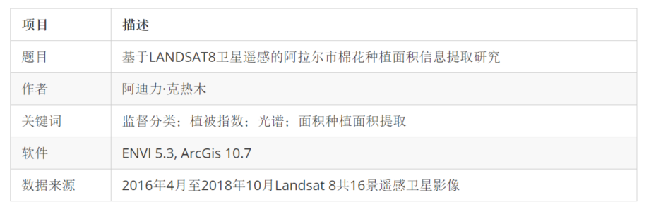
近期工作汇报
1
文献阅读1

Slide 3
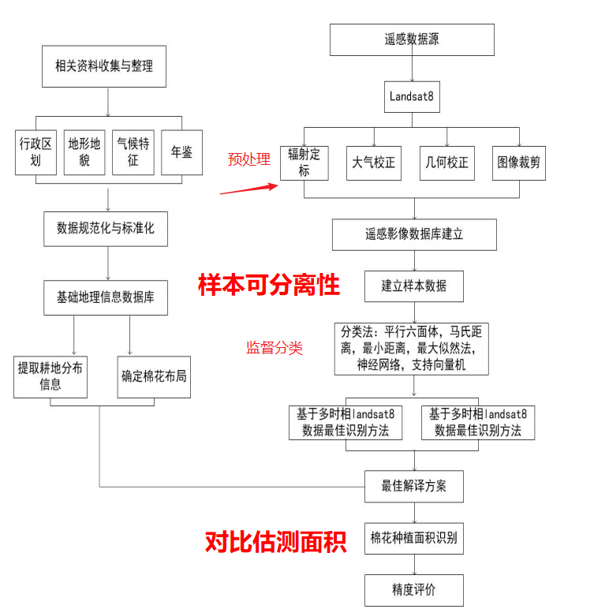
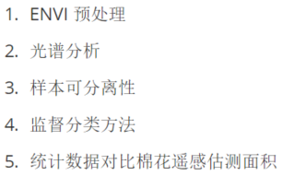
近期工作汇报

Slide 4
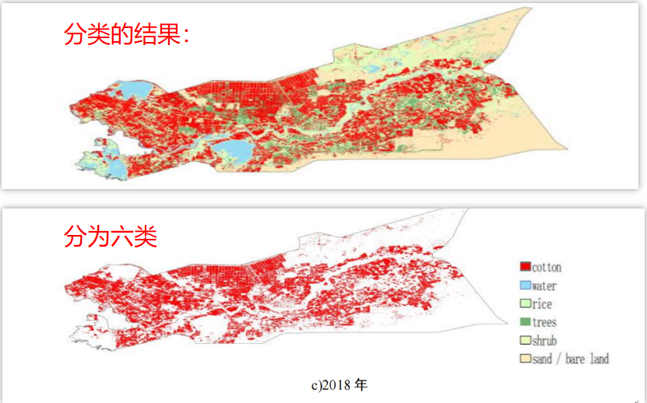
近期工作汇报

Slide 5
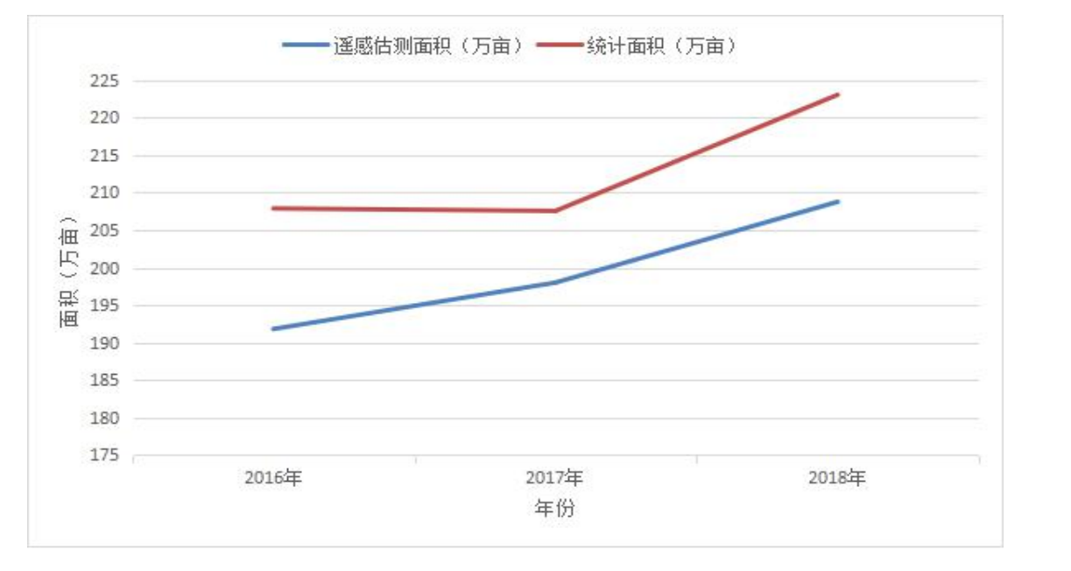
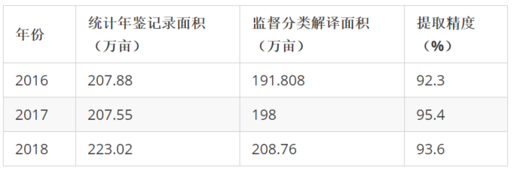
近期工作汇报

Slide 6
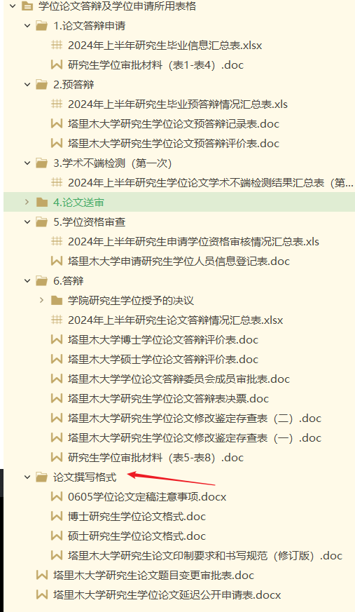
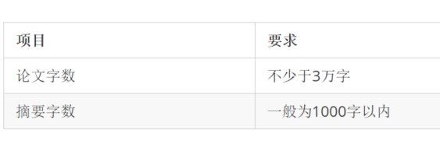
近期工作汇报
2
学位论文写作经验分享 讲座
主讲人：孙瑞志副院长

Slide 7
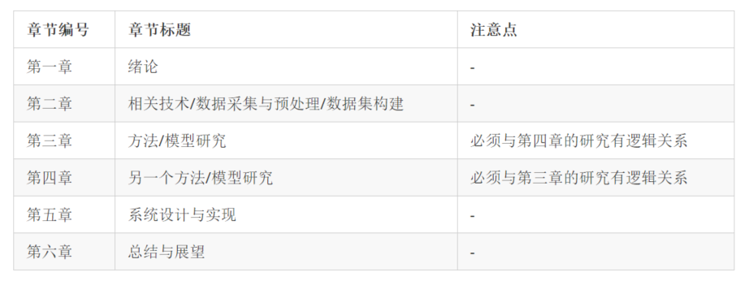
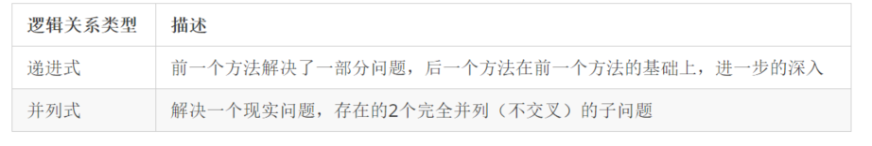
近期工作汇报
一、论文结构

Slide 8
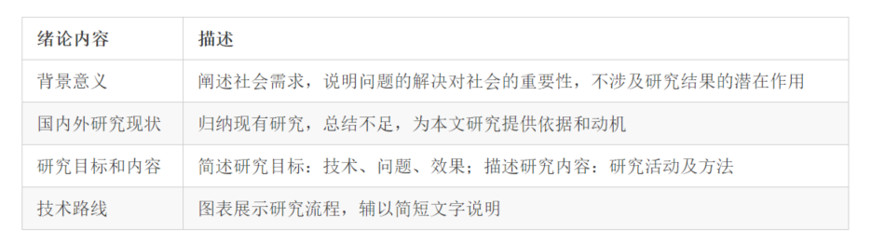
近期工作汇报
二、绪论

Slide 9
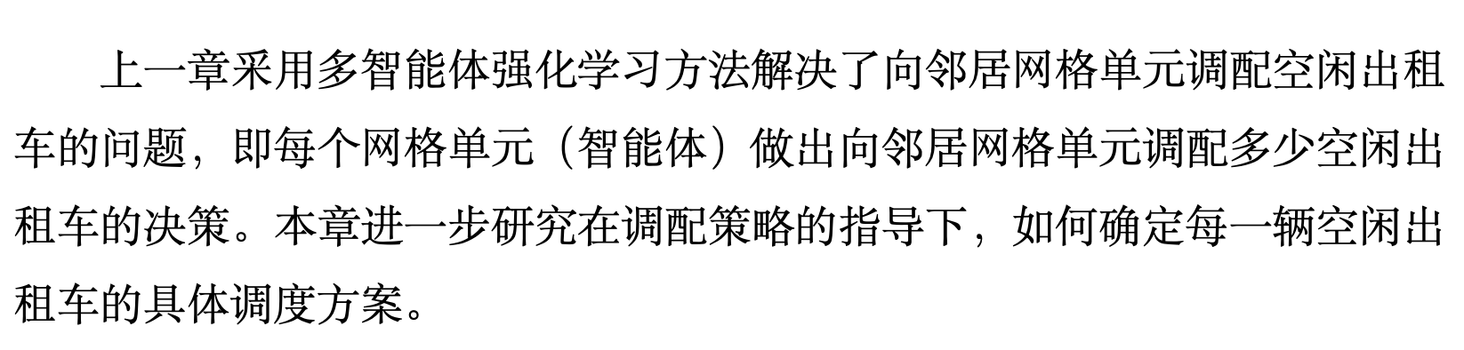
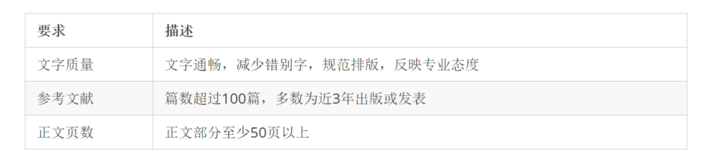
近期工作汇报
二、小结
很重要、要简明、给评审者加深重点
三、其他

Slide 10
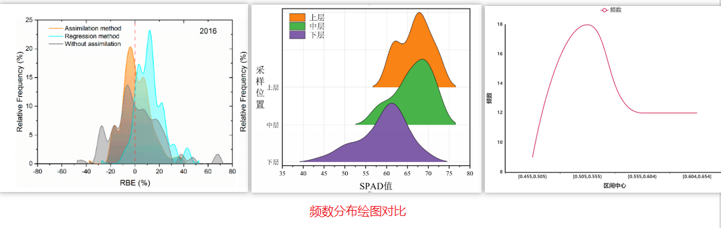
近期工作汇报
3
绘图对比

Slide 11
后续计划安排
1
样本可分离性；监督分类方法；查找统计数据
01
2
学习绘图；大模型助力科研

Slide 12
Thanks

